Slide 2
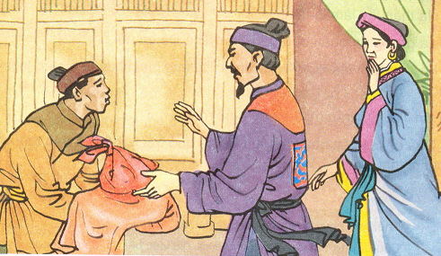

Slide 4
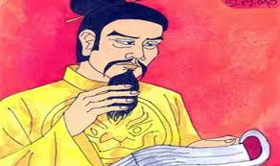

Slide 5
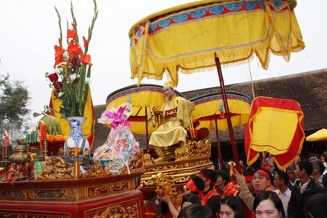

Slide 7
NỘI DUNG:
Ca ngợi Thái sư Trần Thủ Độ là người gương mẫu, nghiêm minh, công bằng, không vì tình riêng mà làm sai phép nước.

Slide 9
Một lần khác, Linh Từ Quốc Mẫu ngồi kiệu đi qua chỗ thềm cấm, bị một người quân hiệu ngăn lại. Về nhà, bà khóc:
- Tôi là vợ thái sư mà bị kẻ dưới khinh nhờn.
Ông cho bắt người quân hiệu đến. Người này nghĩ là phải chết. Nhưng khi nghe anh ta kể rõ ngọn ngành, ông bảo:
- Ngươi ở chức thấp mà biết giữ phép nước như thế, ta còn trách gì nữa!
Nói rồi, lấy vàng, lụa thưởng cho.

Slide 10
NỘI DUNG:
Ca ngợi Thái sư Trần Thủ Độ là người gương mẫu, nghiêm minh, công bằng, không vì tình riêng mà làm sai phép nước.

